Slide 1
Турнир
«BALTIC CUP»

Slide 2
Команды ФК «Алмаз-Антей» 2009, 2010 (1-ый состав), 2010 (2-ой состав), 2011 (1-ый состав), 2011 (2-ой состав) г.р. приняли участие в турнире «BALTIC CUP».
Сроки проведения турнира:
- 2009, 2010 (1-ый состав), 2010 (2-ой состав) г.р.– с 22.03.2021г. по 26.03.2021 г.;
- 2011 (1-ый состав), 2011 (2-ой состав) г.р. – с 27.03.2021г. по 29.03.2021г.
Затраты на участие в турнире включают в себя оплату взноса для пяти команд

Slide 3
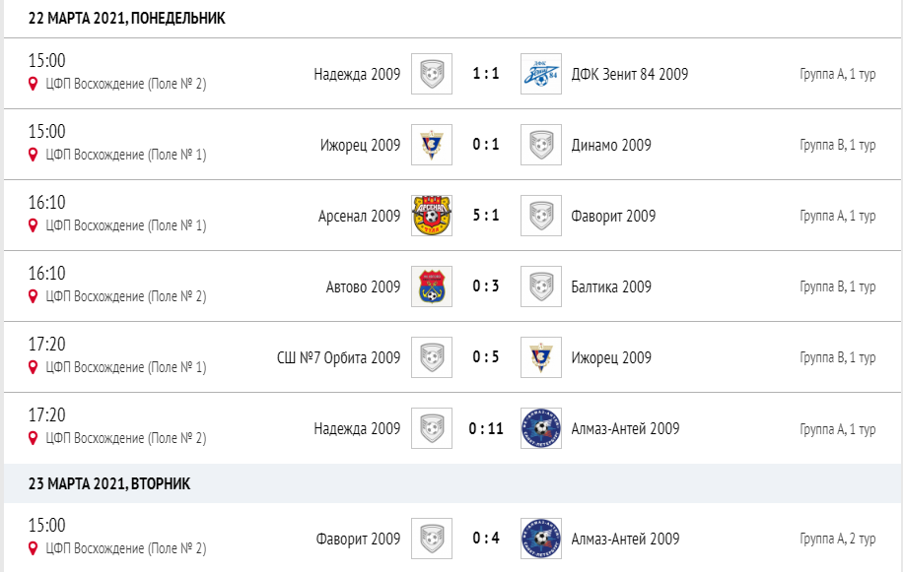
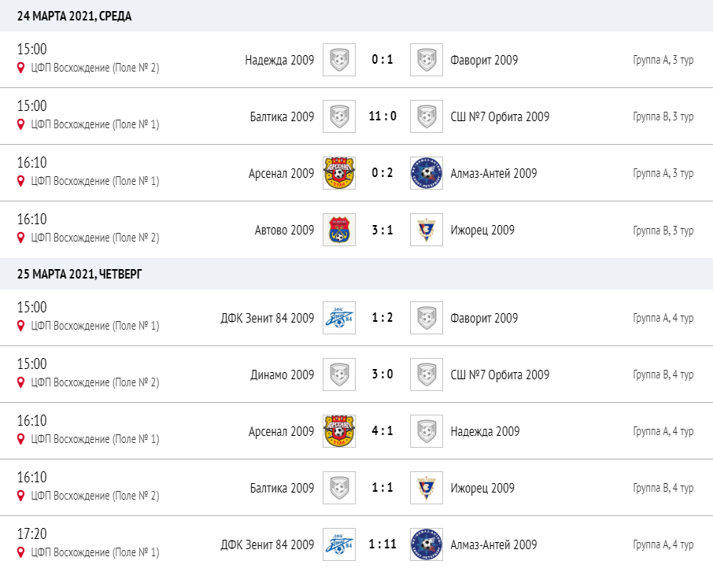
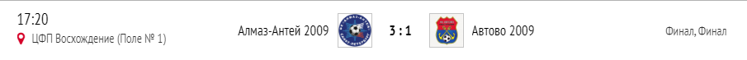
Календарь турнира. Команда 2009 г.р.
22 марта 2021, понедельник
23 марта 2021, вторник
24 марта 2021, среда
25 марта 2021, четверг
26 марта 2021, пятница
Данные взяты с официального сайта турнира:
https://voshojdeniecup.join.football/tournament/1015515/tables

Slide 4
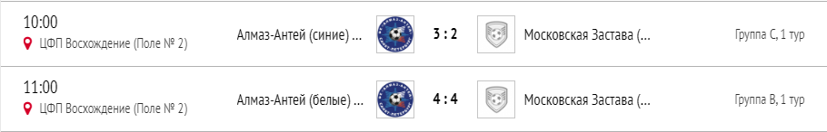
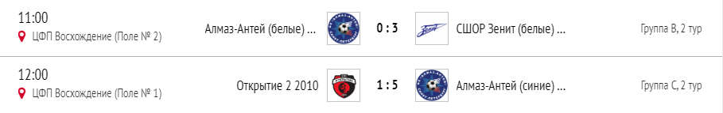
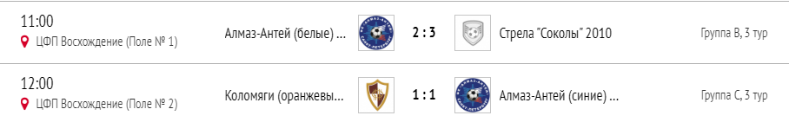
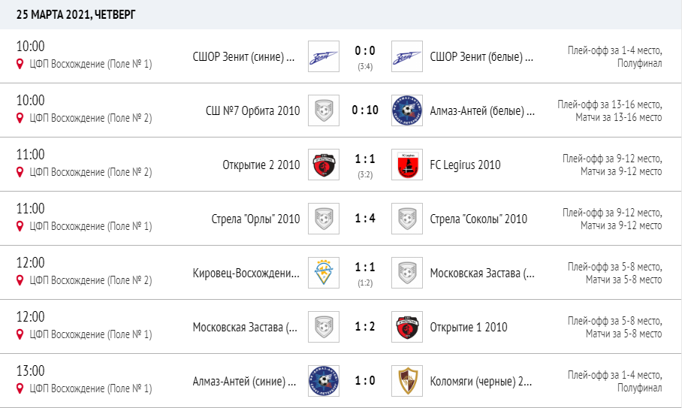
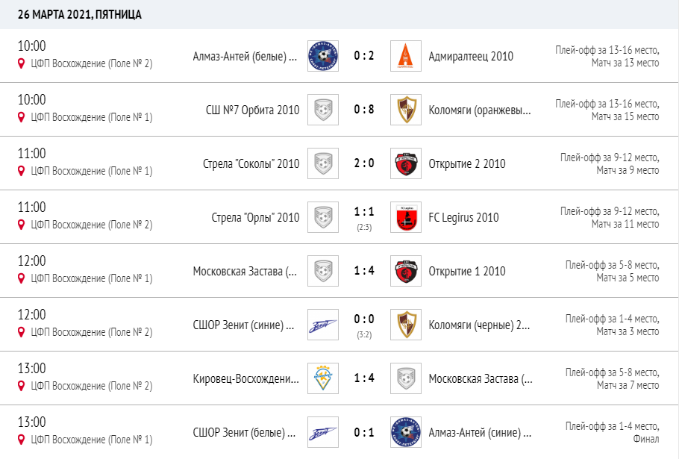
Календарь турнира. Команда 2010 г.р.
22 марта 2021, понедельник
23 марта 2021, вторник
24 марта 2021, среда
25 марта 2021, четверг
26 марта 2021, пятница
Данные взяты с официального сайта турнира: https://voshojdeniecup.join.football/tournament/1015516/tables

Slide 5
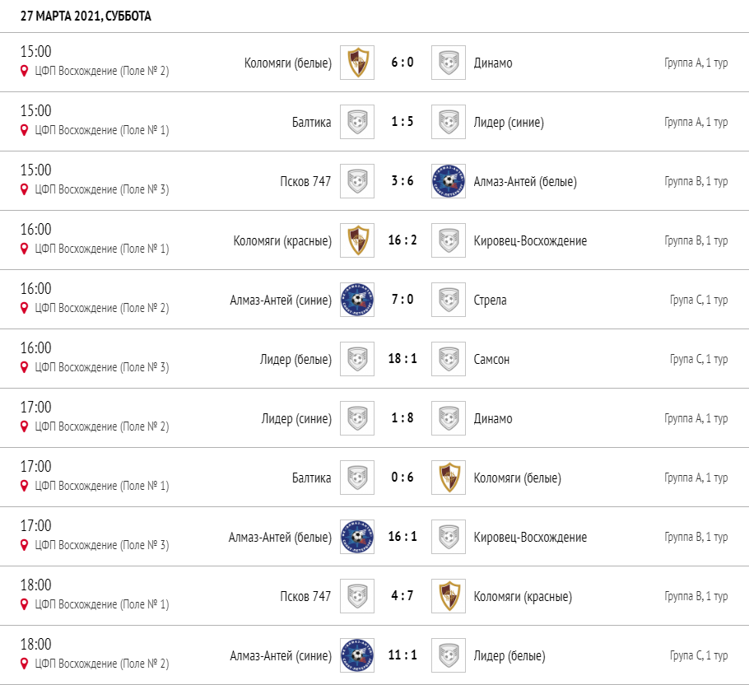
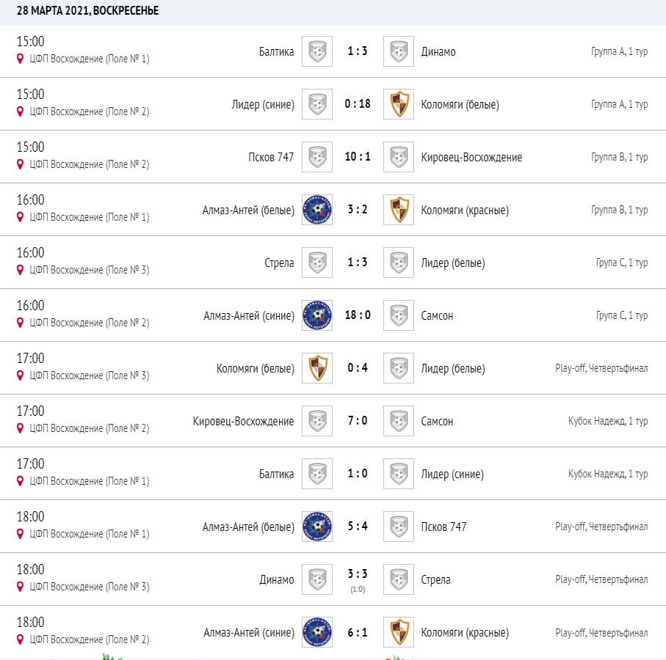
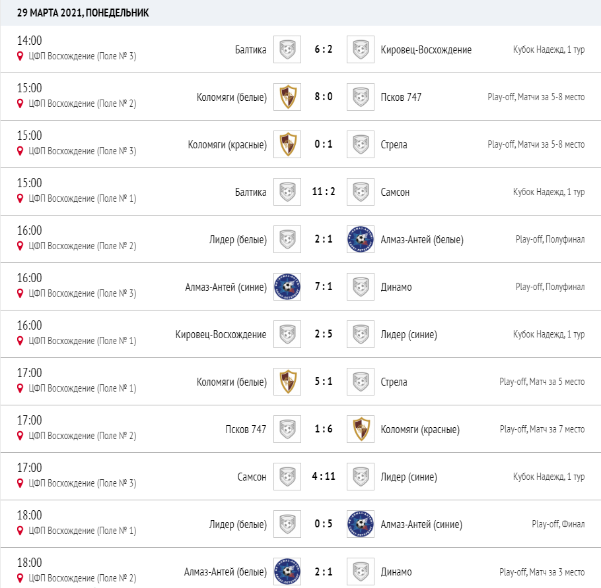
Календарь турнира. Команда 2011 г.р.
27 марта 2021, суббота
28 марта 2021, воскресенье
29 марта 2021, понедельник
Данные взяты с официального сайта турнира: https://voshojdeniecup.join.football/tournament/1015517/tables

Slide 6
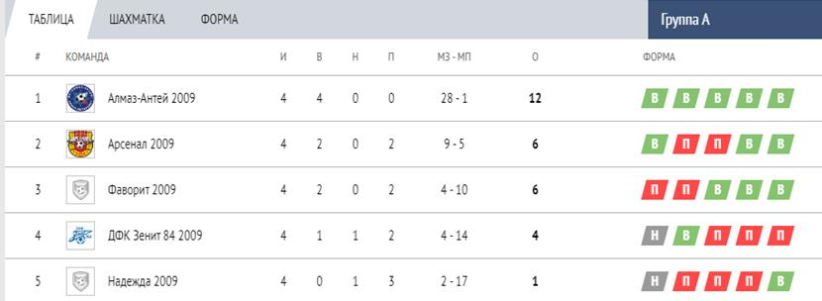
Результаты турнира.
Команда 2009 г.р.
Данные взяты с официального сайта турнира:
https://voshojdeniecup.join.football/tournament/1015515/tables

Slide 7
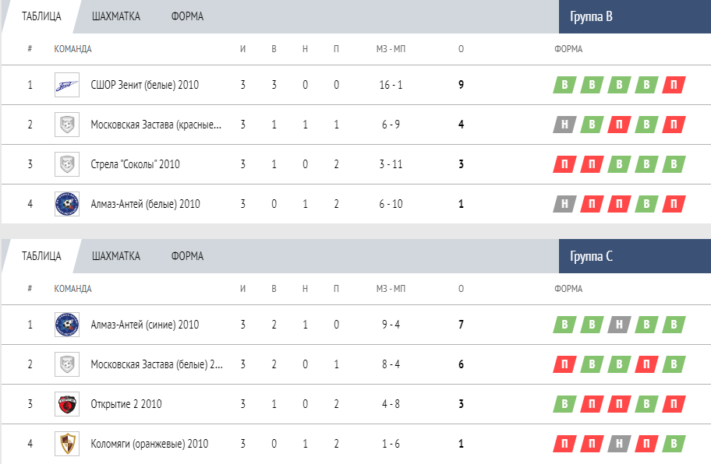
Результаты турнира.
Команда 2010 г.р.
(1-ый и 2-ой составы)
Данные взяты с официального сайта турнира:
https://voshojdeniecup.join.football/tournament/1015516/tables

Slide 8
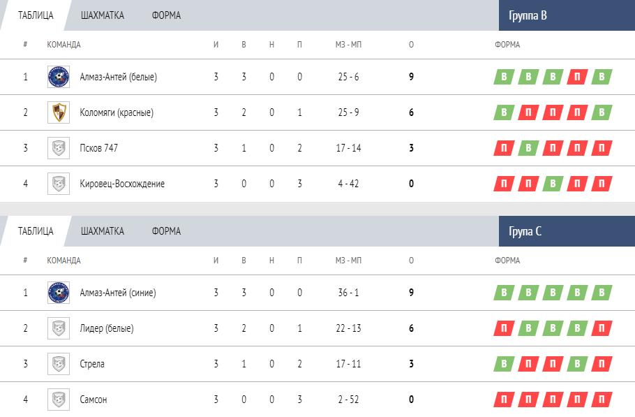
Результаты турнира.
Команда 2011 г.р.
(1-ый и 2-ой составы)
Данные взяты с официального сайта турнира:
https://voshojdeniecup.join.football/tournament/1015517/tables

Slide 9
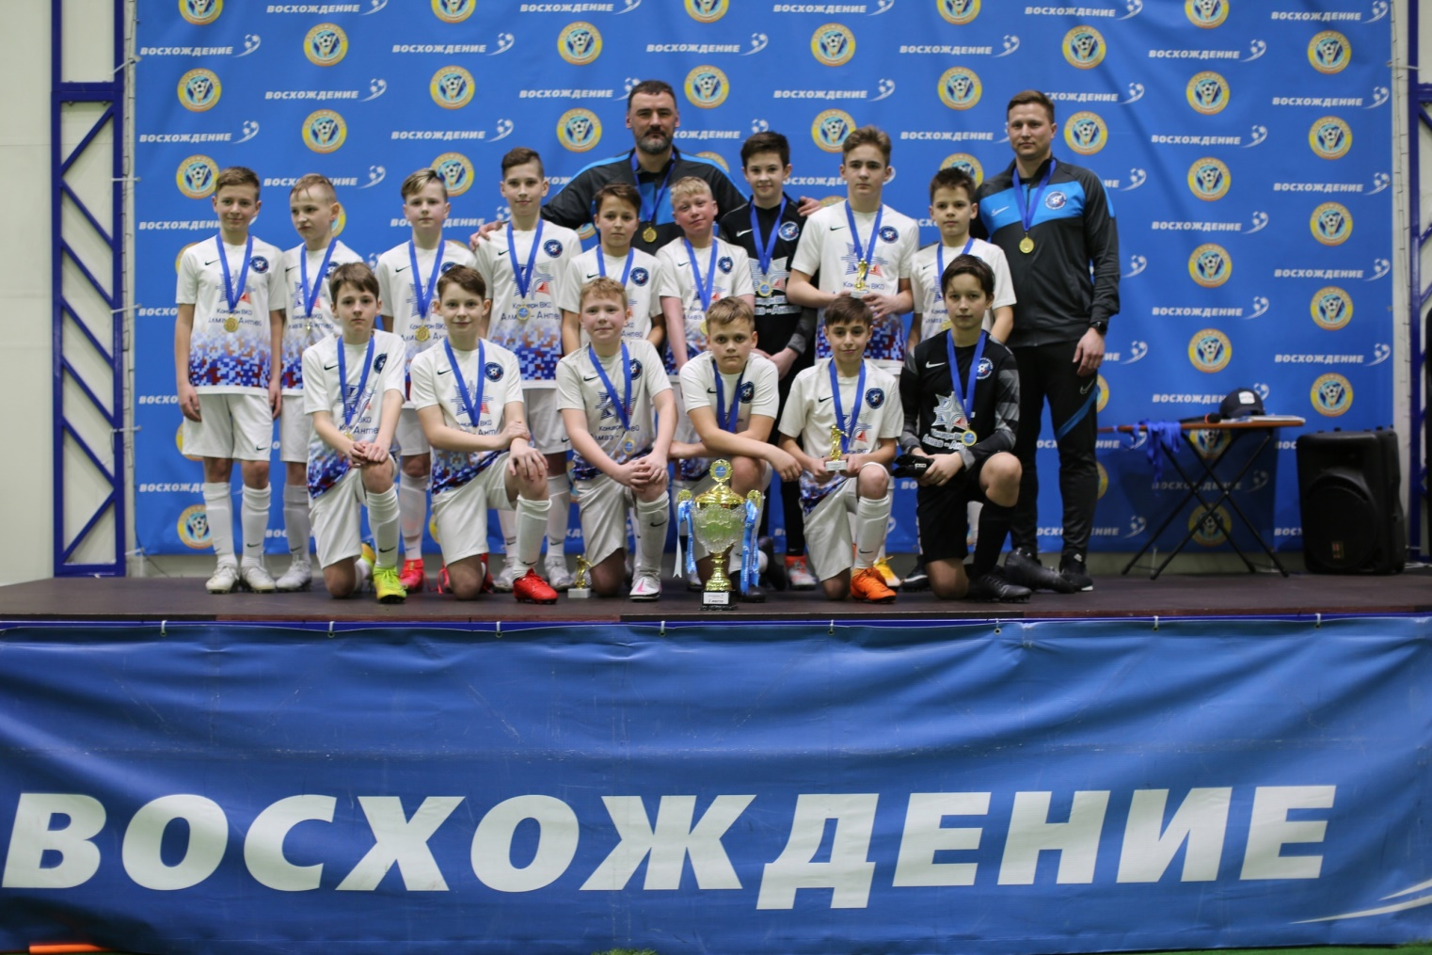
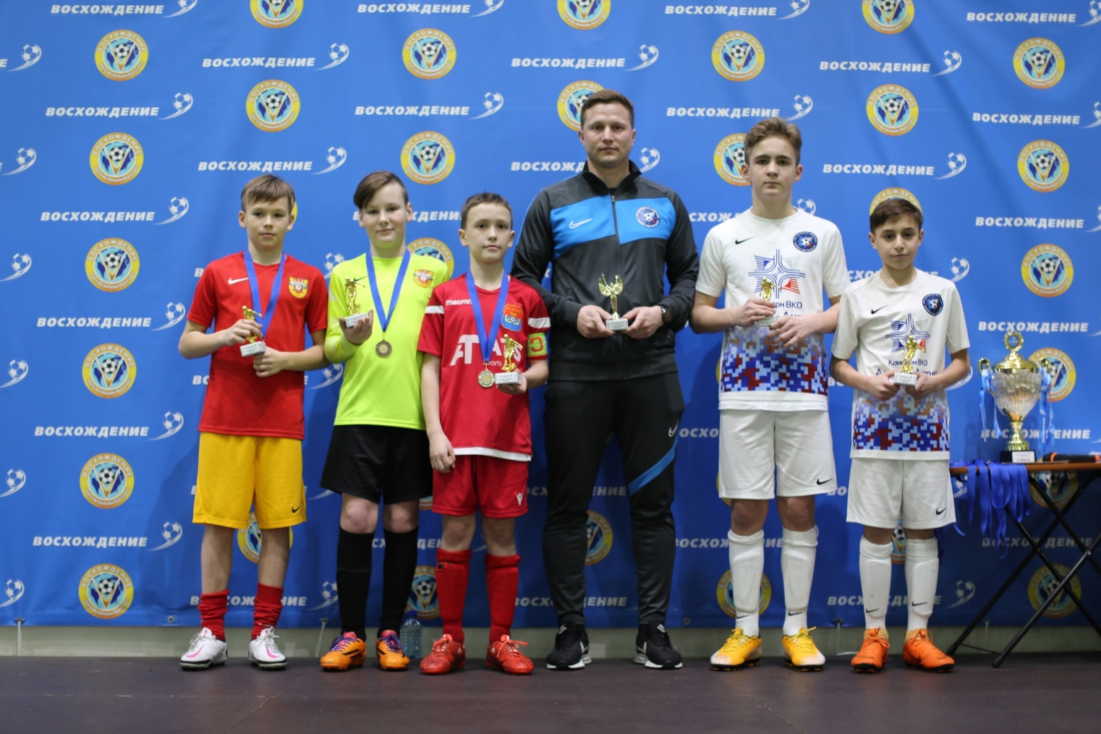
Фотографии взяты из официальной группы в вконтакте «Футбольный клуб «Алмаз-Антей»: https://vk.com/albums-77910877

Slide 10
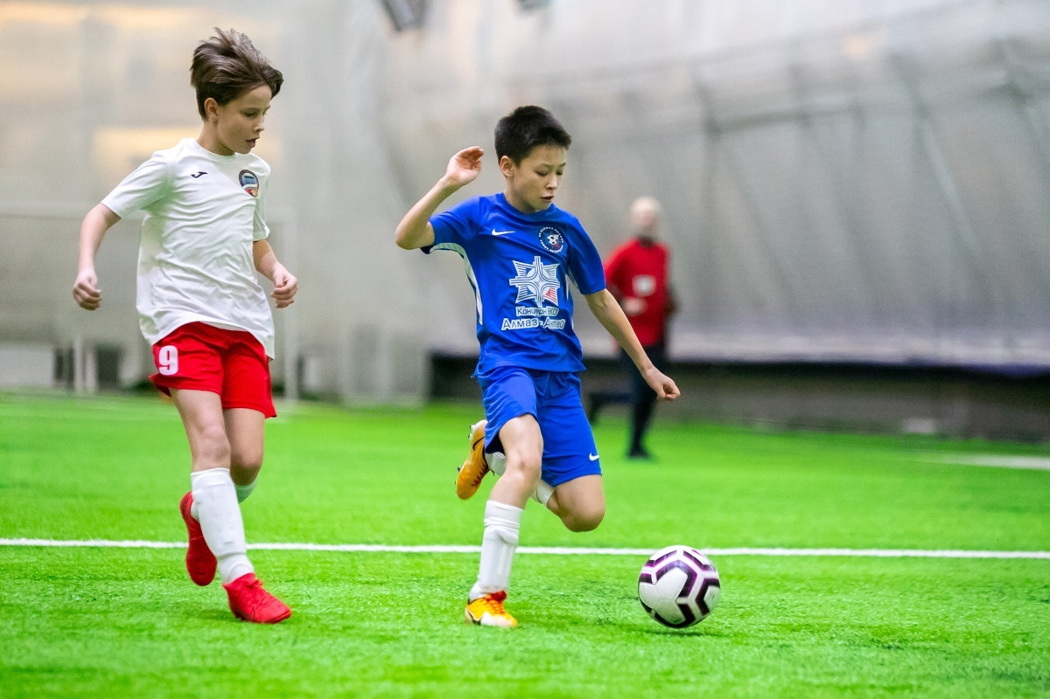
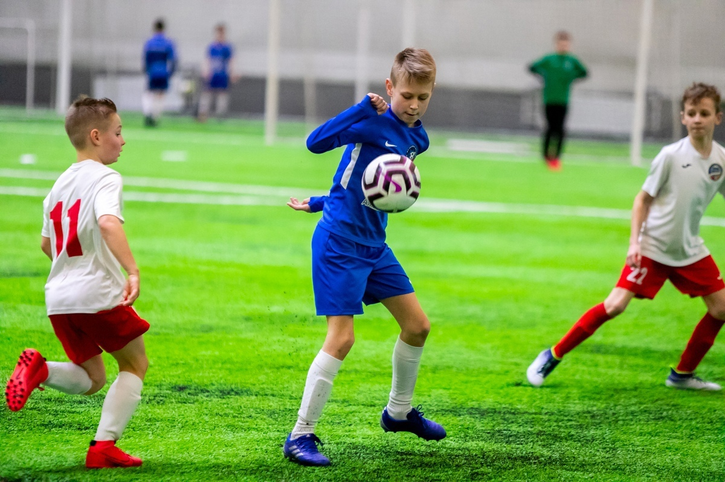
Фотографии взяты из официальной группы в вконтакте «Футбольный клуб «Алмаз-Антей»: https://vk.com/albums-77910877

Slide 11
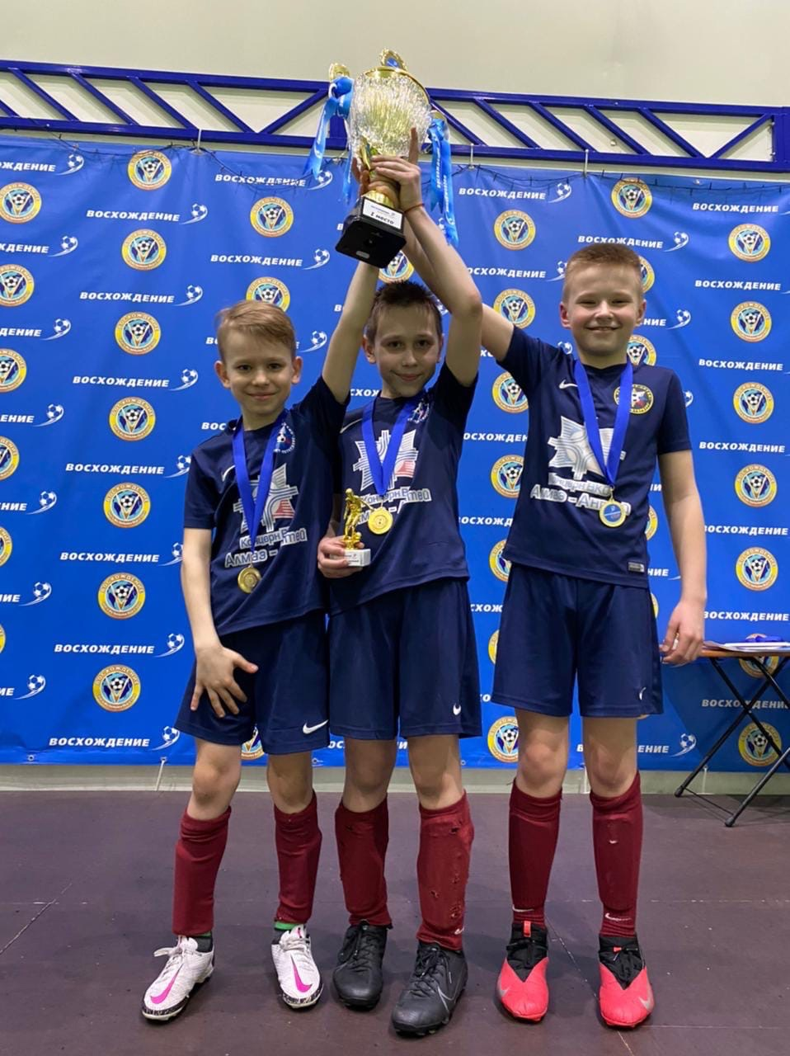
Фотографии взяты из официальной группы в вконтакте «Футбольный клуб «Алмаз-Антей»: https://vk.com/albums-77910877

